Slide 1
航空客运订票系统
Presenter name
OfficePLUS.cn
---------------江苏师范大学数据结构课题作业

Slide 2
项目总流程
01
目录
项目结构设计与分析
02
程序设计调试情况分析
03
总结
04

Slide 3
项目完整流程

Slide 4
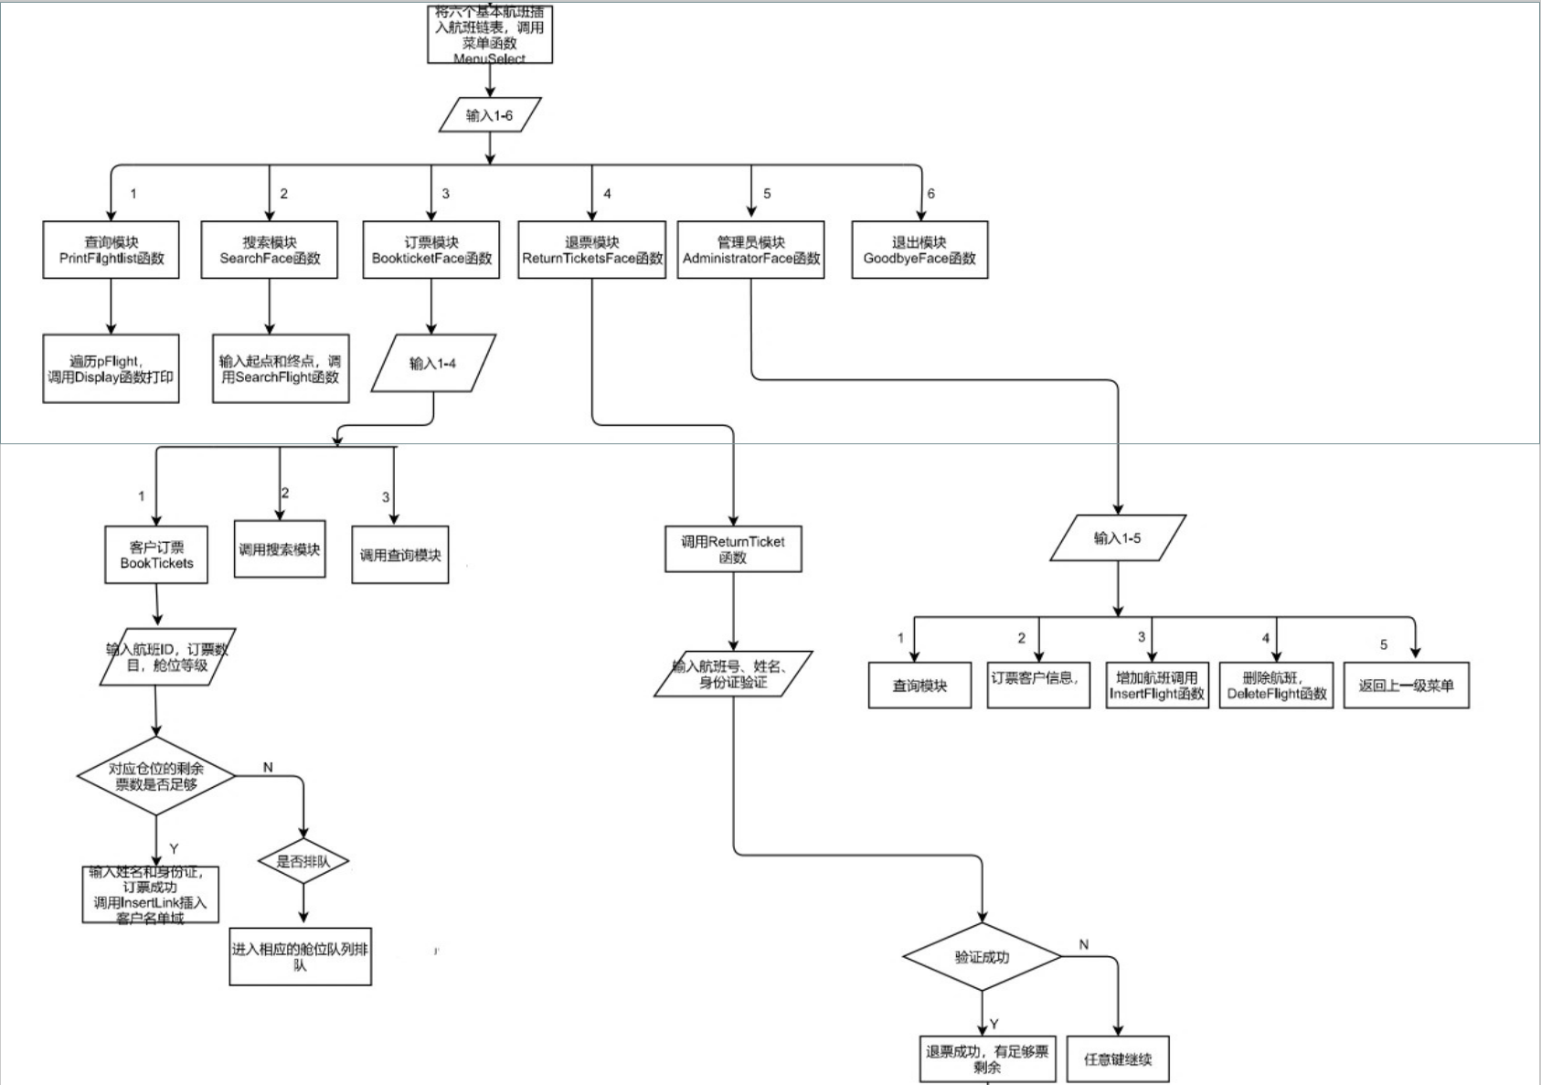
项目完整流程

Slide 5
项目结构设计与分析

Slide 6
【问题描述】 实现航空客运订票的主要业务活动，包括浏览和查询航班信息、机票预订和办理退票等。 【设计要求】 （1）航班管理。每条航班所设计的信息有：终点站名、航班号、飞机型号、飞行周日（星期几）、乘员定额、余票量。 （2）客户管理。有关订票的客户信息（姓名、订票量、舱位等级（1,2））以及等候替补的客户名单（姓名、所需票量）。 （3）查询航班。根据旅客提出的终点站名输出航班号、飞机型号3、飞行日期、余票数。 （4）订票业务。根据客户提出的要求（航班号、订票数量）查询该航班票额情况，若有余篇，则为客户办理订票手续，输出座位号；若已满或者余票少于订票数，则需要重新询问客户要求；若需要，可等待排队候补。 （5）退票业务。根据客户提供的情况（日期、航班），为客户办理退票手续，然后查询该航班是否有人排队等候。
项目需求

Slide 7
每条航线所设计的信息有：航班ID、起点站名、终点站名、飞机号、飞行周日（星期几）、成员定额、总余票量、经济仓余票量、商务舱余票量、已订票的客户名单、经济舱候补客户名单、商务舱候补客户名单。 其中，经济舱候补客户名单和商务舱候补客户名单中的包括以下几个域：姓名、身份证、所需票量、预定票的等级 作为示意系统，数据放在内存中，以链表形式； 系统能实现的操作和功能如下： 查看所有航班信息。 查询模块：输入起点站和终点站进行搜索。 订票模块的功能： A：输入航班ID进行订票，当航班ID不存在或者不合法时要求重新输入航班ID，然后输入订票数量和等级，数量和等级要合法，订票数目要大于0，等级输入1代表经济舱，输入2代表商务舱。不合法则重新输入，再判断对应等级的票是否足够 ，足够则继续输入客户信息（姓名和身份证），然后订票成功。当对应等级的票数不足时，询问是否改变订票计划，同意改变计划则重新输入航班ID进行相应的订票操作。不同意改变计划则继续询问是否排队等候，不同意排队等候则询问是否需要推荐相同航线的其他航班，询问操作时，输入Y或者y表示同意，输入N，n或者其它数据表示不同意。 B：根据起点和终点查询航班 C：查询所有航班的相关信息 D：返回上一级菜单 退票模块的功能： A:先输入航班ID，然后输入姓名和身份证号码进行验证，验证成功则办理退票手续。 B：返回上一级菜单 管理员模块的功能： A：管理员密码验证 B：查询所有航班信息 C：根据航班ID查询客户信息 D：增加航班（航班的各个信息输入要合法，不合法的重新输入） E：删除航班，根据ID进行删除，ID不存在则删除失败。 F：退出系统
项目需求

Slide 8
1.所要用到的头文件 #include<iostream> #include<string> #include<windows.h> #include <algorithm> #include<bits/stdc++.h> 2.类型定义//乘客节点 typedef struct CNode { char name[20];//姓名 int num;//订票数 char ID[20];//身份证 char day[20]; int dengji;//舱等级 CNode *next; } CNode, *CList;//乘客节点 //候补队列中的节点 typedef struct HbNode { char name[20];//姓名 char ID[20]; //身份证 int num;//预定数量 struct HbNode *next; } QhbNode, *Phb;
总体结构设计
//候补队列 typedef struct Queue { Phb front;//等候替补客户名单域的头指针 Phb rear;//等候替补客户名单域的尾指针 } LinkQueue; //航班节点 typedef struct hangban { char qidian[20];//起点站名 char zhongdian[20];//终点站名 char hbID[20];//航班编号 char hbnum[20];//飞机号 char day[20];//飞行日期（星期几） int maxnum;//总票数 int less;//总余票量 int lessgrade1; //等级1剩余量 int lessgrade2; //等级2剩余量 hangban *next; CList cusLinkList;//乘员名单，指向乘员名单链表的头指针 LinkQueue wQgrade1;//等级1候补，等候替补的客户名单域，指向一个队列 LinkQueue wQgrade2;//等级2候补，等候替补的客户名单域，指向一个队列 } hangban, *Phangban;//航班节点

Slide 9
int guanliyuanyemian();//管理员页面 int denglu(); //登录 void initFlight(); //初始化航班链表 void sousuoflight();//由起点终点搜索航班 void sousuoFace();// 搜索界面 void printfall(hangban *pflight);//打印全部航班信息 int menu();// 菜单界面函数 int zengjiaFlight();//增加航班 int shanchuFlight();// 删除航班 void sousuoFlight();//由起点和终点搜索对应航班 int Create(Phangban flight1);//将航班信息插入到链表中 int duibiFlight(hangban *flight, char flightCodeID[]);// 对比插入航班标号，防止标号重复 //期末答辩 hangban *find(); // 输入编号返回对应信息 int initQueue(LinkQueue &q);//初始化队列 int initCusLinkList(CList &cusLinkList);//初始化订票乘客链表 void addlink(CList &head, int need, char name[], char id[],char day[], int grade);//将订票成功的乘客节点加入到已订票链表 void pricusInfo();//输出已经订票的函数 void dingpiao();// 订票函数 void fightinfo(hangban *p);//输出对应节点信息 LinkQueue enqueue(LinkQueue &q, char name[], int need, char id[]);//将等待的客户入队 void tuipiao();// 退票 void dingpiaoFace();// 订票界面 void tuipiaoFace(); //退票界面
函数接口设计

Slide 10
int initQueue(LinkQueue &q) { QhbNode *p; p = new QhbNode; p->next = NULL; q.front = q.rear = p;//队空 return 1; }
订票与退票
int initCusLinkList(CList &cusLinkList) { CList q = cusLinkList; cusLinkList = (CNode *) malloc(sizeof(CNode)); cusLinkList->next = NULL; }

Slide 11
hangban *find() { char number[10]; int i = 0; cout<<"请输入航班编号"<<endl; cin>>number; hangban *p = pFlight->next; //头结点的下一个节点开始遍历 while (p != NULL) { if (!strcmp(number, p->hbID)) return p; p = p->next; } return NULL; }
订票与退票

Slide 12
void fightinfo(hangban *p) { cout << "起点 终点 编号 飞机号 飞行日期 总载客 余票量 1级余量 2级余量" << endl; cout << p->qidian << " " << p->zhongdian << " " << p->hbID << " " << p->hbnum << " " << p->day << " " << p->maxnum << " " << p->less << " " << p->lessgrade1 << " " << p->lessgrade2 << endl; }
订票与退票

Slide 13
void addlink(CList &head, int need, char name[], char id[],char day[],int grade) //插入到已经订票客户链表 { CList new1;//创建一个新节点 new1 = (CNode *) malloc(sizeof(CNode)); strcpy(new1->name, name); strcpy(new1->ID, id); strcpy(new1->day,day); new1->num = need; new1->dengji = grade; new1->next = head->next;//头插入法加入成员名单域 head->next = new1; return; }
订票与退票

Slide 14
LinkQueue enqueue(LinkQueue &q, char name[], int need, char id[]) //入队，增加排队等候的客户名单域 { Phb new1; new1 = (Phb) malloc(sizeof(QhbNode)); strcpy(new1->name, name); strcpy(new1->ID, id); new1->num = need; new1->next = NULL; q.rear->next = new1; q.rear = new1; return q; }
订票与退票

Slide 15
void dingpiao()//订票功能 void tuipiao() //退票功能 //源码过多，见cpp文件
订票与退票

Slide 16
void pricusInfo() { CList p; hangban *info; info = find(); if (info == NULL) { cout << "没有这个航班" << endl; return; } // 头结点的下一个节点开始遍历 p = info->cusLinkList->next; if (p != NULL) { cout << "客户姓名 订票数额 舱位等级 身份证号 " << endl; while (p) { cout << p->name << "\t\t" << p->num << "\t" << p->dengji << "\t" <<p->ID<< endl; p = p->next; } } else { cout << "该航班没有客户信息!!" << endl; } }
查询对于航班编号的客户信息

Slide 17
程序设计调试情况分析

Slide 18
航班采用单链表连接起来，采用头插法，插入的时间复杂度为O(1)，删除和查询的时间复杂度为O(n),空间复杂度都为O（1）； 候补客户使用含有头指针和尾指针的结构体队列实现，所以入队和出队的时间复杂度和空间复杂度都为O（1）。 航班和候补队列都要用到单链表，一开始我使用尾插入法的，后来觉得头插入法更简单，所以最后均采用了头插入法插入，为了插入和删除节点方便，使用了带头结点的链表和链队列。 关于舱位等级和剩余票问题，一开始我是采用了票数和舱位等级无关，自己随意输入舱位等级都行，但是后来发现这样并不合理，后来就将总剩余票数分为两部分，一部分是经济舱剩余票数，一部分是商务舱剩余票，这样，在候补客户排队订票时，就也需要分开两条队列，一条是在经济舱队列排队，一条是在商务舱队列排队。 在链表或者队列的最后一个节点的next指针域一定要置为NULL，否则会出现野指针，可能会导致实验出现错误。 在输入的过程中，要注意参数值的合法性，比如票数不能出现负数，不合法的参数要求重新输入。 在退票的时候原本我是采用了输入航班ID和姓名就能退票了，后来觉得不合理，增加了身份证号码验证，验证成功才能退票，并且身份证号码格式要正确。 当票数不足时，要采取多种判断来为客户服务，这就涉及到了很多if else的嵌套。
调试情况分析

Slide 19
总结

Slide 20
我在设计该系统的过程中，我深刻体会到了数据结构与算法在实际场景的应用，看着这一系统一步一步的完善，一直向真正的航空订票系统靠近。 本项目以单链表为存储结构，通过使用本学期在数据结构与算法课程上的学习，熟练掌握了对单链表的插入与删除，并学会使用指针来针对性的访问它们，我认为这是我值得骄傲的地方，在乘客候补问题上使用由结构体构成的队列来进行存储候补乘客的信息，这在时间复杂度的较为高效，本项目所使用的数据结构与算法方面较为简单，仅仅仅只有单链表的增删与候补队列的存储，希望日后能够有机会使用更高阶的方法来进一步完善我的系统。 在本项目的搭建中，体会到了模块化编程的思想，通过各各函数之间的层层调用，才使得这一系统能够流畅运行，我相信模块化编程的思想将会在我日后的学习与工作中发挥着不可或缺的作用。 非常感谢王老师对本项目提出了若干指导性意见，如身份号码的验证，座位号的随机生成等。 在这次写代码的过程中，出现过很多问题，如指针错误，空指针异常，野指针等等，在处理这些Bug的时候，我深刻认识到了断点调试的重要性，只有断点调试，才能快速找出Bug并加以改正。 通过这次课设，我加深了对指针、链表和队列的理解，同时也自我感觉动手能力和算法能力有了明显的提升。
总结

Slide 21
Thank you
Presenter name
OfficePLUS.cn

